Slide 1
Бондаренко Виталий Иванович к.404 https://donnu.ru/phys/kt/bondarenko https://vk.com/vibondarenko bondarenko@donnu.ru облако материалов курса https://disk.yandex.ru/d/GnsIM8Mb2mIg3Q

Slide 2
Понятие информационной системы.
Назначение технологии баз данных.
Базы данных. Тема 1.

Slide 3
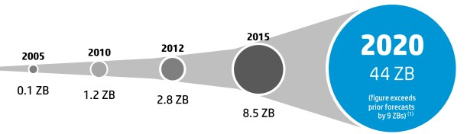


Проблема больших данных
Объем хранимой информации удваивается каждые два года
из всего объема существующих данных потенциально полезны 22%, из которых менее 5% были подвергнуты анализу
Notes:
Зеттаба́йт — 10²¹ (секстиллион) байт.

Slide 4
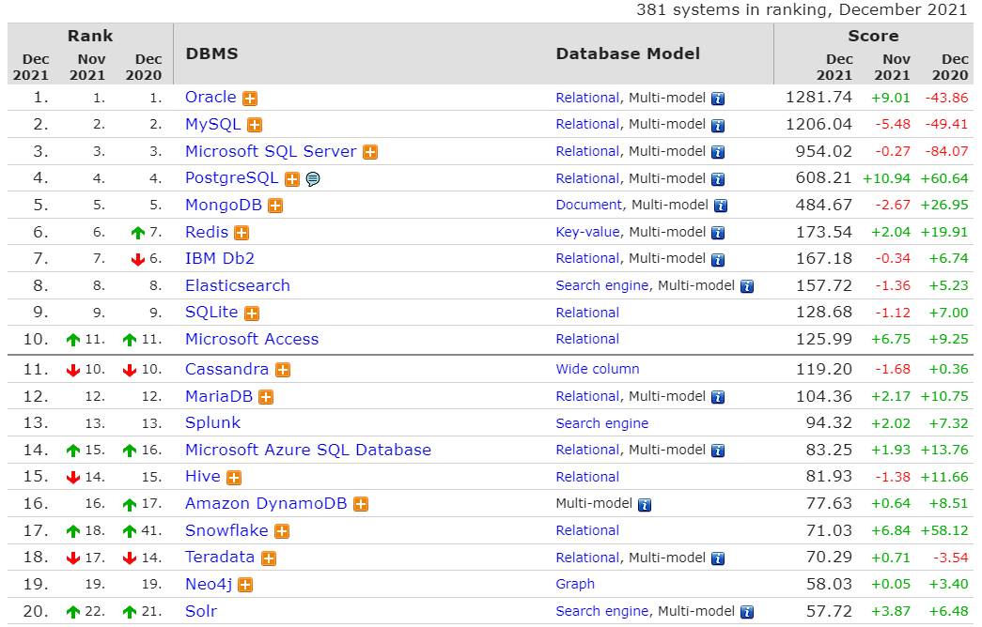
Рейтинг СУБД (по данным db-engines.com)

Slide 5
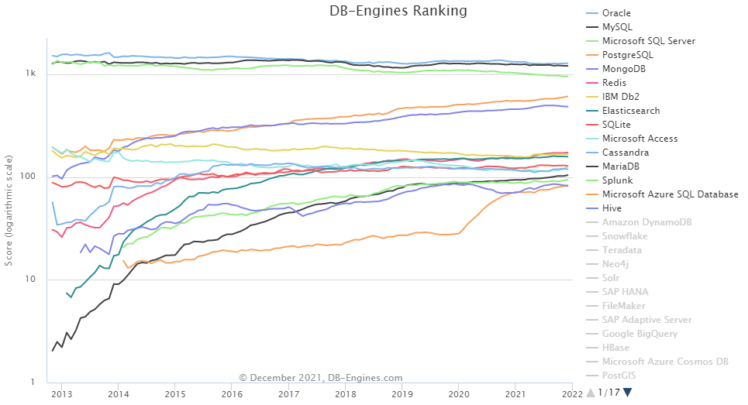
DB-Engines Ranking - Trend Popularity

Slide 6
Информационные системы и устройства внешней памяти
Информационная система (ИС) – программный комплекс, функции которого состоят:
  в поддержке надежного долговременного хранения информации в памяти компьютера;
  в выполнении требуемых для данного приложения преобразований информации и/или вычислений;
  в предоставлении пользователям системы удобного и легко осваиваемого интерфейса.
Объемы данных, с которыми приходится иметь дело ИС, достаточно велики, а сами данные обладают достаточно сложной структурой.
Классическими примерами ИС являются банковские системы, системы резервирования авиационных или железнодорожных билетов, мест в гостиницах и т. д.

Slide 7
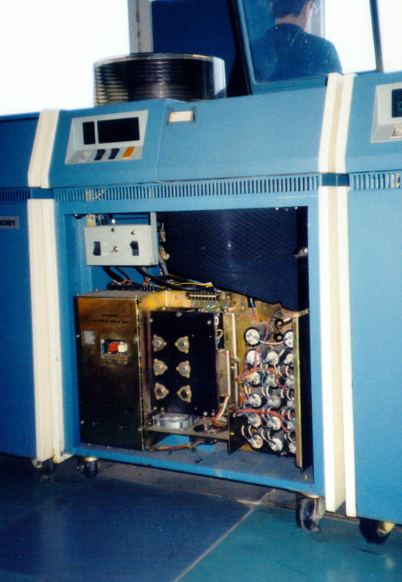
Информационные системы и устройства внешней памяти
Требования к устройствам внешней памяти со
стороны бизнес-приложений вызвали
появление устройств внешней памяти со
съемными пакетами магнитных дисков и
подвижными головками чтения/записи, что
явилось революцией в истории
вычислительной техники.
Эти устройства памяти
  обладали существенно большей емкостью,
  чем магнитные барабаны (за счет наличия нескольких магнитных поверхностей);
  обеспечивали удовлетворительную скорость доступа к данным в режиме произвольной выборки;
  позволяли иметь архив данных практически неограниченного объема за счет возможности смены дискового пакета на устройстве.

Slide 8
Информационные системы и устройства внешней памяти
С появлением магнитных дисков началась история систем управления данными во внешней памяти.
До этого каждая прикладная программа, которой требовалось хранить данные во внешней памяти, сама определяла расположение каждой порции данных на магнитной ленте или барабане и выполняла обмены между оперативной и внешней памятью с помощью программно-аппаратных средств низкого уровня.
Такой режим работы не позволял или очень затруднял поддержание на одном внешнем носителе нескольких архивов долговременно хранимой информации.
Кроме того, каждой прикладной программе приходилось решать проблемы именования частей данных и структуризации данных во внешней памяти.

Slide 9
Файловые системы
Историческим шагом явилось появление систем управления файлами.
С точки зрения программиста приложений – это именованная область внешней памяти, в которую можно записывать и из которой можно считывать данные.
Правила именования файлов, способ доступа к данным, хранящимся в файле, и структура этих данных зависят от конкретной системы управления файлами и, возможно, от типа файла.
Система управления файлами берет на себя распределение внешней памяти, отображение имен файлов в соответствующие адреса внешней памяти и обеспечение доступа к данным.

Slide 10
Файловые системы
Термин файловая система (file system) используется для обозначения как программной системы, управляющей файлами, так и архива файлов, хранящегося во внешней памяти.
Было бы лучше в первом случае использовать термин система управления файлами, оставив за термином файловая система только второе значение.
Однако принятая практика вынуждает использовать термин файловая система (ФС) в обоих смыслах.
Точный смысл термина должен быть понятен из контекста.
Аналогичная путаница возникает при некорректном использовании терминов база данных и система управления базами данных.

Slide 11
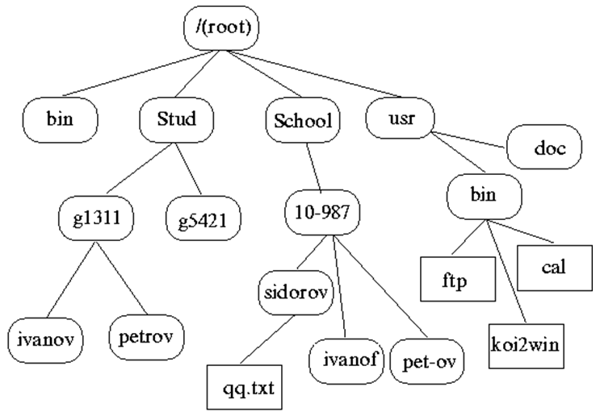
Файловые системы
Логическая структура ФС и именование файлов
Во всех современных файловых системах
обеспечивается многоуровневое
именование файлов за счет наличия
во внешней памяти каталогов –
дополнительных файлов со
специальной структурой.
Каждый каталог содержит имена каталогов
и/или файлов, хранящихся в данном каталоге.
Таким образом, полное имя файла состоит из
списка имен каталогов плюс имя файла в
каталоге, непосредственно содержащем данный файл.
Поддержка многоуровневой схемы именования файлов обеспечивает несколько преимуществ, основным из которых является простая и удобная схема логической классификации файлов и генерации их имен.
Можно сопоставить каталог или цепочку каталогов с пользователем, подразделением, проектом и т. д. и затем образовывать в этом каталоге файлы или каталоги, не опасаясь коллизий с именами других файлов или каталогов.

Slide 12
Файловые системы
Области разумного применения файлов
Чаще всего файлы используются для хранения текстовых данных: документов, текстов программ и т. д.
Такие файлы обычно создаются и модифицируются с помощью различных текстовых редакторов.
Эти редакторы могут быть очень простыми, такими, как ed в мире UNIX или утилиты редактирования Far Manager, WordPad и других интерактивных сред Windows.
Они могут быть сложными и многофункциональными, синтаксически ориентированными, как, например, GNU Emacs.
Но обычно структура текстовых файлов очень проста (c точки зрения ФС):
  либо последовательность записей, содержащих строки текста,
  либо последовательность байтов, среди которых встречаются специальные символы (например, символы конца строки).
Конечно же, сложность логической структуры текстового файла определяется текстовым редактором, но в любом случае ФС она не видна.

Slide 13
Файловые системы
Области разумного применения файлов
Одним словом, файловые системы обычно обеспечивают хранение слабо структурированной информации, оставляя дальнейшую структуризацию прикладным программам.
В перечисленных выше случаях использования файлов это даже хорошо, потому что
  при разработке любой новой прикладной системы,
  опираясь на простые, стандартные и сравнительно дешевые средства файловой системы,
  можно реализовать те структуры хранения, которые наиболее точно соответствуют специфике данной прикладной области.

Slide 14
Потребности информационных систем
Удовлетворяют ли рассмотренные выше базовые возможности файловых систем потребности информационных систем?
Типовая информационная система, главным образом, ориентирована на хранение, выбор и модификацию данных соответствующей прикладной области.
Структура таких данных зачастую очень сложна, и, хотя структуры данных различны в разных информационных системах, между ними часто бывает много общего.

Slide 15
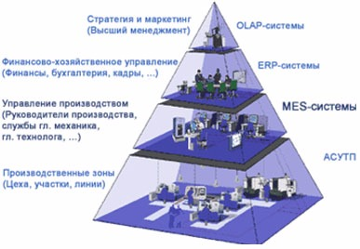
Информационно-управляющая структура производственного предприятия

Slide 16
Информационно-управляющая структура производственного предприятия
АСУТП — автоматизированные системы управления технологическими процессами;
MES —(Manufacturing Execution System) — исполнительная система производства, автоматизированная система управления производства, информационно-вычислительная система. Системы такого класса решают задачи синхронизации, координируют, анализируют и оптимизируют выпуск продукции в рамках какого-либо производства в режиме реального времени.
ERP- (EnterpriseResourcePlanning) — Система планирования ресурсов предприятия. Основное назначение ERP — управление финансовой и хозяйственное деятельностью предприятия. ERP-система работает на самом верхнем уровне в иерархической лестнице систем управления, она затрагивает основные аспекты всех элементов производственной и торговой деятельности предприятия.
OLAP —(On-LineAnalyticProcessing) —Оперативный многомерный анализ данных. Аналитическая обработка в реальном времени, технология обработки информации, включающая составление и динамическую публикацию отчетов и документов. Используется аналитиками для быстрой обработки сложных запросов к базе данных. Служит для подготовки бизнес-отчетов по продажам, маркетингу, в целях управления, т.н. — data mining — добыча данных (способ анализа информации в базе данных целью отыскивания аномалий и трендов без выявления смыслового значения записей).
Рассматривая данную пирамиду, можно представить себе передачу информации по всем ступеням иерархи системы. Из производственной зоны (АСУТП) информация поступает к MES-системам, проходит стадию обработки, а затем уже обработанная информация поступает в ERP-системы, и далее — на уровень высшего менеджмента предприятия (OLAP).

Slide 17
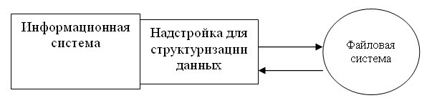
Потребности информационных систем
На начальном этапе использования вычислительной техники для построения ИС проблемы структуризации данных решались индивидуально в каждой ИС.
Производились необходимые надстройки над файловыми системами (библиотеки программ), подобно тому, как это делается в компиляторах, редакторах и т. д.

Slide 18
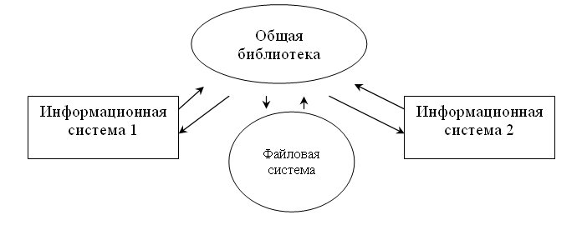
Потребности информационных систем
Но поскольку для функционирования информационных систем требуются сложные структуры данных, эти дополнительные индивидуальные средства управления данными являлись существенной частью информационных систем и практически повторялись от одной системы к другой.
Стремление выделить общую часть информационных систем, ответственную за управление сложно структурированными данными, явилось первой побудительной причиной создания СУБД.
Очень скоро стало понятно, что невозможно обойтись общей библиотекой программ, реализующей над стандартной базовой ФС более сложные методы
хранения данных.

Slide 19
Потребности информационных систем
Поясним это на примере.
Пусть требуется реализовать ИС, поддерживающую учет служащих некоторой организации.
Система должна выполнять следующие действия:
  выдавать списки служащих по отделам;
  поддерживать возможность перевода служащего из одного отдела в другой;
  обеспечивать средства поддержки приема на работу новых служащих и увольнения работающих служащих.
Кроме того, для каждого отдела должна поддерживаться возможность получения:
  имени руководителя отдела;
  общей численности отдела;
  общей суммы заработной платы служащих отдела, среднего размера заработной платы и т. д.
Для каждого служащего должна поддерживаться возможность получения:
  номера удостоверения по полному имени служащего (для простоты допустим, что имена всех служащих различны);
  полного имени по номеру удостоверения;
  информации о соответствии служащего занимаемой должности и о размере его заработной платы.

Slide 20
Потребности информационных систем. Структуры данных
Предположим, что мы решили основывать эту ИС на файловой системе и пользоваться одним файлом СЛУЖАЩИЕ, расширив базовые возможности файловой системы за счет специальной библиотеки функций.
Поскольку минимальной информационной единицей является служащий, в этом файле должна содержаться одна запись для каждого служащего.
Чтобы можно было удовлетворить указанные выше требования, запись о служащем должна иметь следующие поля:
  полное имя служащего (СЛУ_ИМЯ);
  номер его удостоверения (СЛУ_НОМЕР);
  данные о соответствии служащего занимаемой должности (СЛУ_СТАТ; для простоты «да» или «нет», соответствует или не соответствует должности);
  размер заработной платы (СЛУ_ЗАРП);
  номер отдела (СЛУ_ОТД_НОМЕР).

Slide 21
Потребности информационных систем. Структуры данных
Поскольку мы решили ограничиться одним файлом СЛУЖАЩИЕ, та же запись должна содержать имя руководителя отдела (СЛУ_ОТД_РУК).
Иначе было бы невозможно, например, получить имя руководителя отдела с известным номером.
Чтобы ИС могла эффективно выполнять свои базовые функции, необходимо обеспечить многоключевой доступ к файлу СЛУЖАЩИЕ по уникальным ключам СЛУ_ИМЯ и СЛУ_НОМЕР.
В противном случае для выполнения наиболее часто используемых операций получения данных о конкретном служащем понадобится последовательный просмотр в среднем половины записей файла.

Slide 22
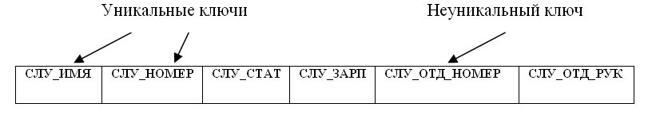
Потребности информационных систем. Структуры данных
Кроме того, должна обеспечиваться возможность эффективного выбора всех записей с общим значением СЛУ_ОТД_НОМЕР, т. е. доступ по неуникальному ключу.
Если не поддерживать специальный механизм доступа, то для получения данных об отделе в целом в общем случае потребуется полный просмотр файла.
Но даже в этом случае, чтобы получить численность отдела или общий размер зарплаты, система должна будет выбрать все записи о служащих указанного отдела и посчитать соответствующие общие значения.

Slide 23
Потребности информационных систем. Структуры данных
Таким образом, мы видим, что при реализации даже такой простой ИС на базе ФС возникают следующие затруднения:
  требуется создание достаточно сложной надстройки для многоключевого доступа к файлам;
  возникает существенная избыточность данных (для каждого служащего повторяется имя руководителя его отдела);
  требуется выполнение массовой выборки и вычислений для получения суммарной информации об отделах.
Кроме того, если в ходе эксплуатации системы потребуется, например, обеспечить операцию выдачи списков служащих, получающих указанную зарплату, то либо придется при выполнении каждой такой операции полностью просматривать файл, либо нужно будет реструктурировать файл СЛУЖАЩИЕ, объявляя ключевым и поле СЛУ_ЗАРП.

Slide 24
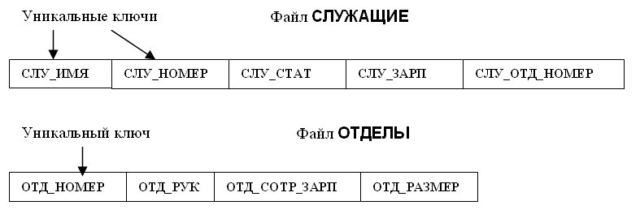
Потребности информационных систем. Структуры данных
Для улучшения ситуации можно было бы поддерживать два многоключевых файла: СЛУЖАЩИЕ и ОТДЕЛЫ.
Первый файл должен был бы содержать поля СЛУ_ИМЯ, СЛУ_НОМЕР, СЛУ_СТАТ, СЛУ_ЗАРП и СЛУ_ОТД_НОМЕР
Второй – ОТД_НОМЕР, ОТД_РУК (номер удостоверения служащего, являющегося руководителем отдела), ОТД_СЛУ_ЗАРП (общий размер зарплаты служащих данного отдела) и ОТД_РАЗМЕР (общее число служащих в отделе)

Slide 25
Потребности информационных систем. Структуры данных
Введение этих двух файлов позволило бы преодолеть большинство неудобств, перечисленных ранее.
Каждый из файлов содержал бы только не дублируемую информацию, не возникала бы необходимость в динамических вычислениях суммарной информации по отделам.
Но заметим, что при таком переходе наша ИС должна обладать некоторыми новыми особенностями, сближающими ее с СУБД.

Slide 26
Потребности информационных систем.
Целостность данных.
Теперь система должна «знать», что она работает с двумя информационно связанными файлами (это шаг в сторону схемы базы данных), должна иметь информацию о структуре и смысле каждого поля.
Например, системе должно быть известно, что у полей СЛУ_ОТД_НОМЕР в файле СЛУЖАЩИЕ и ОТД_НОМЕР в файле ОТДЕЛЫ один и тот же смысл – номер отдела.
Кроме того, система должна учитывать, что в ряде случаев изменение данных в одном файле должно автоматически вызывать модификацию второго файла, чтобы общее содержимое файлов было согласованным.
Например, если на работу принимается новый служащий, то нужно добавить запись в файл СЛУЖАЩИЕ, а также должным образом изменить поля ОТД_СЛУ_ЗАРП и ОТД_РАЗМЕР в записи файла ОТДЕЛЫ, соответствующей отделу этого служащего.

Slide 27
Потребности информационных систем.
Целостность данных.
Более точно, система должна руководствоваться следующими правилами:
  если в файле СЛУЖАЩИЕ содержится запись со значением поля СЛУ_ОТД_НОМЕР, равным n, то и в файле ОТДЕЛЫ должна содержаться запись со значением поля ОТД_НОМЕР, также равным n;
  если в файле ОТДЕЛЫ содержится запись со значением поля ОТД_РУК, равным m, то и в файле СЛУЖАЩИЕ должна содержаться запись со значением поля СЛУ_НОМЕР, также равным m;
  далее мы увидим, что эти правила являются частными случаями общего правила ссылочной целостности: поле СЛУ_ОТД_НОМЕР содержит «ссылки» на записи таблицы ОТДЕЛЫ, и поле ОТД_РУК содержит «ссылки» на записи таблицы СЛУЖАЩИЕ;

Slide 28
Потребности информационных систем. Целостность данных.
  при любом корректном состоянии ИС значение поля ОТД_СЛУ_ЗАРП любой записи отд_k файла ОТДЕЛЫ должно быть равно сумме значений поля СЛУ_ЗАРП всех тех записей файла СЛУЖАЩИЕ, в которых значение поля СЛУ_ОТД_НОМЕР совпадает со значением поля ОТД_НОМЕР записи отд_k;
  при любом корректном состоянии ИС значение поля ОТД_РАЗМЕР любой записи отд_k файла ОТДЕЛЫ должно быть равно числу всех тех записей файла СЛУЖАЩИЕ, в которых значение поля СЛУ_ОТД_НОМЕР совпадает со значением поля ОТД_НОМЕР записи отд_k;
  далее мы увидим, что эти правила представляют собой примеры общих ограничений целостности базы данных.

Slide 29
Потребности информационных систем.
Целостность данных.
Понятие согласованности, или целостности, данных является ключевым понятием баз данных.
Фактически, если в ИС поддерживается согласованное хранение данных в нескольких файлах, можно говорить о том, что в ней поддерживается база данных (БД).
Если же некоторая вспомогательная система управления данными позволяет работать с несколькими файлами, обеспечивая их согласованность, можно назвать ее системой управления базами данных (СУБД).
Требование поддержки согласованности данных в нескольких файлах не позволяет при построении ИС обойтись библиотекой функций: такая система должна обладать некоторыми собственными данными (их принято называть метаданными), определяющими целостность данных.
В нашем примере ИС должна отдельно сохранять метаданные о структуре файлов СЛУЖАЩИЕ и ОТДЕЛЫ, а также правила, определяющие условия целостности данных в этих файлах (принято считать, что правила также составляют часть метаданных).

Slide 30
Потребности информационных систем. Языки запросов.
Но обеспечение целостности данных – это далеко не все, что обычно требуется от СУБД.
Начнем с того, что даже в нашем примере пользователю ИС будет не слишком просто получить, например, общую численность отдела, в котором работает Петр Иванович Сидоров.
Придется сначала узнать номер отдела, в котором работает указанный служащий, а затем установить численность этого отдела.
Было бы гораздо проще, если бы СУБД позволяла сформулировать такой запрос на языке, более близком пользователям.
Такие языки называются языками запросов к базам данных.

Slide 31
Потребности информационных систем. Языки запросов.
На языке запросов SQL наш запрос можно было бы выразить в следующей форме (запрос 1):
  выбрать ОТД_РАЗМЕР
  из СЛУЖАЩИЕ, ОТДЕЛЫ
  где СЛУ_ИМЯ = ‘ПЕТР ИВАНОВИЧ СИДОРОВ’ и
  СЛУ_ОТД_НОМЕР = ОТД_НОМЕР;
Это пример запроса с «полусоединением»: c одной стороны, запрос адресуется к двум файлам – СЛУЖАЩИЕ и ОТДЕЛЫ, но с другой стороны, данные выбираются только из файла ОТДЕЛЫ.
Условие СЛУ_ОТД_НОМЕР = ОТД_НОМЕР всего лишь «ограничивает» интересующий нас набор записей об отделах до одной записи, если Петр Иванович Сидоров действительно работает на данном предприятии.
Если же Петр Иванович Сидоров не работает на предприятии, то условие СЛУ_ИМЯ = ‘ПЕТР ИВАНОВИЧ СИДОРОВ’ не будет удовлетворяться ни для одной записи файла СЛУЖАЩИЕ, и поэтому запрос выдаст пустой результат.

Slide 32
Потребности информационных систем. Языки запросов
Возможна и другая формулировка того же запроса (запрос 2):
  выбрать ОТД_РАЗМЕР
  из ОТДЕЛЫ
  где ОТД_НОМЕР =
  (выбрать СЛУ_ОТД_НОМЕР
  из СЛУЖАЩИЕ
  где СЛУ_ИМЯ = ‘ПЕТР ИВАНОВИЧ СИДОРОВ');
Это пример запроса с вложенным подзапросом.
Во вложенном подзапросе выбирается значение поля СЛУ_ОТД_НОМЕР из записи файла СЛУЖАЩИЕ, в которой значение поля СЛУ_ИМЯ равняется строковой константе ‘ПЕТР ИВАНОВИЧ СИДОРОВ’.
Если такая запись существует, то она единственная, поскольку поле СЛУ_ИМЯ является уникальным ключом файла СЛУЖАЩИЕ.
Тогда результатом выполнения подзапроса будет единственное значение – номер отдела, в котором работает Петр Иванович Сидоров.
Во внешнем запросе это значение будет ключом доступа к файлу ОТДЕЛЫ, и снова будет выбрана только одна запись, поскольку поле ОТД_НОМЕР является уникальным ключом файла ОТДЕЛЫ.
Если же на данном предприятии Сидоров не работает, то подзапрос выдаст пустой результат, и внешний запрос тоже выдаст пустой результат.

Slide 33
Потребности информационных систем. Языки запросов
Приведенные примеры показывают, что при формулировке запроса с использованием языка, подобного SQL, можно не задумываться о том, как будет выполняться этот запрос.
Среди метаданных базы данных будет содержаться информация о том, что поле СЛУ_ИМЯ является ключевым для файла СЛУЖАЩИЕ (т. е. по заданному значению имени служащего можно быстро найти соответствующую запись или убедиться в том, что запись с таким значением поля СЛУ_ИМЯ в файле отсутствует), а поле ОТД_НОМЕР – ключевое для файла ОТДЕЛЫ (и более того, оба ключа в соответствующих файлах являются уникальными), и система сама воспользуется этим.
Можно формально доказать, что формулировки запрос 1 и запрос 2 эквивалентны, т. е. вне зависимости от состояния данных всегда производят один и тот же результат.

Slide 34
Потребности информационных систем. Языки запросов
Наиболее вероятным способом выполнения запроса в обеих формулировках будет выборка записи из файла СЛУЖАЩИЕ со значением поля СЛУ_ИМЯ, равным строке ‘ПЕТР ИВАНОВИЧ СИДОРОВ’, взятие из этой записи значения поля СЛУ_ОТД_НОМЕР и выборка из таблицы ОТДЕЛЫ записи с таким же значением поля ОТД_НОМ.
Если же, например, возникнет потребность в получении списка сотрудников, не соответствующих занимаемой должности, то достаточно обратиться к системе с запросом (запрос 3):
SELECT СЛУ_ИМЯ, СЛУ_НОМЕР
FROM СЛУЖАЩИЕ
WHERE СЛУ_СТАТ = ‘НЕТ’;
Тогда система сама выполнит необходимый полный просмотр файла СЛУЖАЩИЕ, поскольку поле СЛУ_СТАТ не является ключевым, и другого способа выполнения не существует.

Slide 35
Потребности информационных систем. Транзакции, журнализация и многопользовательский режим
Далее, представим себе, что в первоначальной реализации информационной системы, основанной на использовании библиотек расширенных методов доступа к файлам, обрабатывается операция принятия на работу нового служащего.
Следуя требованиям согласованного изменения файлов, информационная система вставляет новую запись в файл СЛУЖАЩИЕ и собирается модифицировать соответствующую запись файла ОТДЕЛЫ (или вставлять в этот файл новую запись, если служащий является первым в своем отделе), но именно в этот момент происходит (например) аварийное выключение питания компьютера.
Очевидно, что после перезапуска системы ее база данных будет находиться в рассогласованном состоянии (точно будут нарушены два последние правила ), а может быть, и оба первые правила.
Потребуется выяснить это (а для этого нужно явно проверить соответствие данных в файлах СЛУЖАЩИЕ и ОТДЕЛЫ) и привести данные в согласованное состояние.

Slide 36
Потребности информационных систем. Транзакции, журнализация и многопользовательский режим
Проверку и коррекцию можно выполнить, например, следующим образом.
Сгруппировать записи файла СЛУЖАЩИЕ по значениям поля СЛУ_ОТД_НОМЕР.
Для каждой группы
  проверить, существует ли в файле ОТДЕЛЫ запись, значение поля ОТД_НОМ которой равняется значению поля СЛУ_ОТД_НОМЕР записей данной группы;
  если такой записи в файле ОТДЕЛЫ нет, то исключить группу из файла СЛУЖАЩИЕ и перейти к обработке следующей группы;
  иначе посчитать число записей в группе и вычислить суммарное значение заработной платы;
  обновить полученными значениями поля ОТД_РАЗМЕР и ОТД_СЛУ_ЗАРП соответствующей записи файла ОТДЕЛЫ и перейти к обработке следующей группы.

Slide 37
Потребности информационных систем. Транзакции, журнализация и многопользовательский режим
Настоящие СУБД берут такую работу на себя, поддерживая транзакционное управление и журнализацию изменений базы данных.
Прикладная система не обязана заботиться о поддержке корректности состояния базы данных, хотя и должна знать, какие цепочки операций изменения данных являются допустимыми.
Представим теперь, что в информационной системе требуется обеспечить параллельную (например, многотерминальную) работу с базой данных служащих и отделов.
Если опираться только на использование файлов, то для обеспечения корректности на все время модификации любого из двух файлов доступ других пользователей к этому файлу будет блокирован.
Таким образом, зачисление на работу Петра Ивановича Сидорова существенно затормозит получение информации о служащем Иване Сидоровиче Петрове, даже если они работают в разных отделах.
Настоящие СУБД обеспечивают гораздо более тонкую синхронизацию параллельного доступа к данным.

Slide 38
Заключение
Развитие аппаратных и программных средств управления внешней памятью диктовалось потребностями ИС, для построения которых требовалась возможность надежного долговременного хранения больших объемов данных, а также обеспечение достаточно быстрого доступа к этим данным.
Системы управления файлами во внешней памяти обеспечивают минимальные потребности ИС, предоставляя средства распределения и структуризации дисковой памяти, именования файлов, авторизации доступа и поддержки многопользовательского режима.
На примере тривиальной ИС были показаны ситуации, в которых возможности ФС явно недостаточны.
Более того, попытки расширения возможностей ФС путем включения в приложение дополнительных программных компонентов во многих случаях не приводят к успеху.
В пределе такие попытки могут привести к появлению самостоятельного программного продукта, обладающего некоторыми чертами СУБД.
Однако настоящие СУБД являются настолько большими и сложными программными системами, что вероятность успешного создания «самодельной» СУБД ничтожно мала.

Slide 39
Спасибо за внимание
Назначение технологии баз данных.
Базы данных. Тема 1.

